Slide 1





UBND QUẬN DƯƠNG KINH
TRƯỜNG TIỂU HỌC ANH DŨNG

Slide 2





1
Con ong bay đến bông hoa màu nào nếu:
a) Con ong bay theo đường ghi các số chẵn?
361
4 210
6 408
b) Con ong bay theo đường ghi các số lẻ?
1 965
2 107
1 954

Slide 3



Slide 4
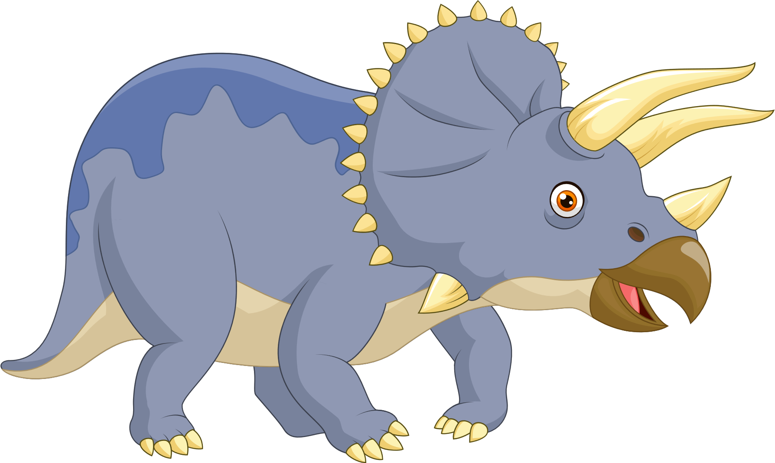

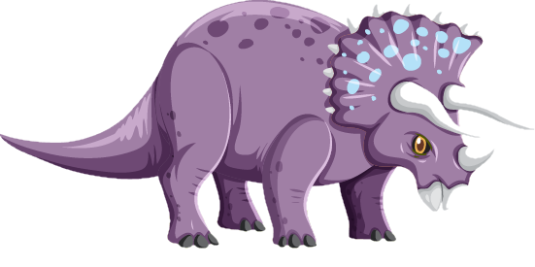
Nhìn những bạn khủng long này gai góc thế thôi, nhưng thật ra các bạn ấy đều là khủng long ăn cỏ đấy nhá.

Slide 5

2
Nêu số nhà còn thiếu
a) Bên dãy số chẵn
126
116
118
?
?
?
120
122
124
a) Bên dãy số lẻ
127
117
119
?
?
?
121
123
125

Slide 6



Slide 7

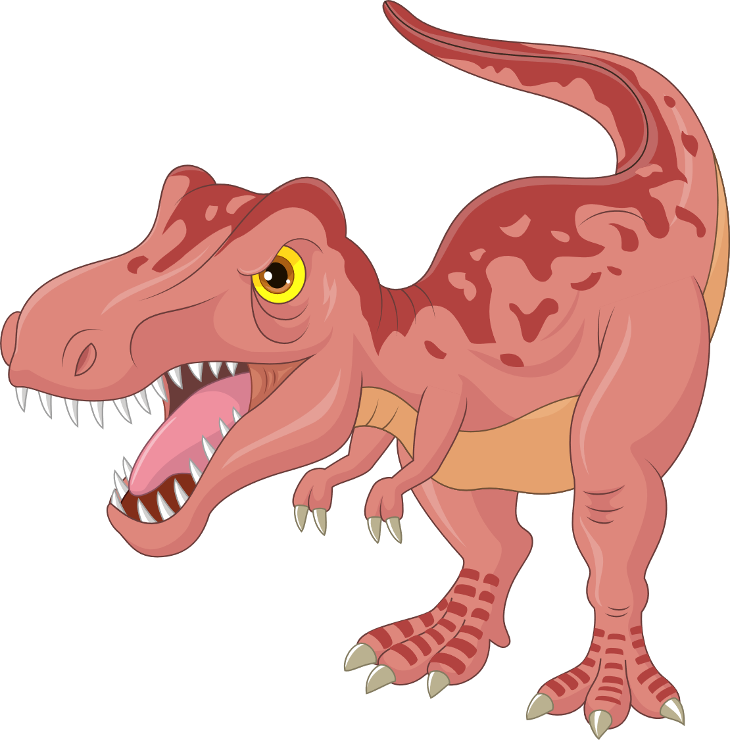
Đây là khủng long ăn thịt. Hàm răng và móng vuốt sắc nhọn của các bạn ấy thật đáng sợ quá đi thôi.

Slide 8







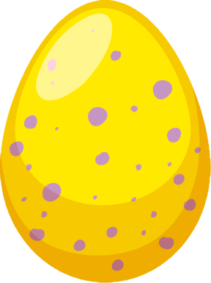





Mình vừa phát hiện được các quả trứng bị thất lạc. Các bạn hãy giúp mình thu thập số trứng này nhé!

Slide 9
3
a) Số?
Biết 116 và 118 là hai số chẵn liên tiếp. Hai số chẵn liên tiếp hơn kém nhau đơn vị.
2
?
Biết 117 và 119 là hai số lẻ liên tiếp. Hai só lẻ liên tiếp hơn kém nhau đơn vị.
?
2

Slide 10
3
b)
b) Nêu tiếp các số chẵn để được ba số chẵn liên tiếp:
78
80
?
82
?
Nêu tiếp các số lẻ để được ba số lẻ liên tiếp:
71
67
?
?
69

Slide 11




Slide 12

Giờ thì chúng mình cùng hoàn thành bài tập 4 để ấp trứng nhé!

Slide 13
4
Từ hai trong ba thẻ số , , hãy lập tất cả các số chẵn và các số lẻ có hai chữ số.
7
4
5
Số chẵn:
7
4
5
4
Số lẻ:
7
5
4
7
4
5
5
7

Slide 14



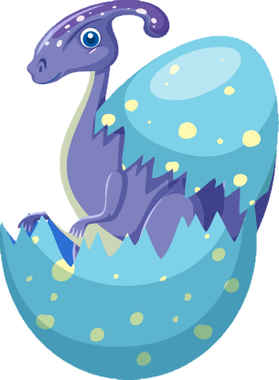

Ồ quao, các bạn khủng long nhí thật đáng yêu làm sao!

Slide 15



GV ĐIỀN VÀO ĐÂY
GV ĐIỀN VÀO ĐÂY
GV ĐIỀN VÀO ĐÂY
GV ĐIỀN VÀO ĐÂY

Slide 16


